Slide 1
STM32 SIMULATOR
ИТМО · 2026
Симулятор STM32F103C8T6
программная модель Cortex-M3 c периферией, тестами и удалённой отладкой
Курс «Программирование встроенных систем» · ИТМО · защита группового проекта

Slide 2
РАЗДЕЛ 01 / 06
Что это и зачем
Контекст проекта в одну минуту

Slide 3
Идея
Программа, которая ведёт себя как микроконтроллер.
Мы написали на чистом C11 модель «Blue Pill» — STM32F103C8T6. Загружаем готовую прошивку, симулируем процессор, память и периферию, получаем такие же эффекты, как на реальной плате — и всё это без железа.
Идея
03 / 34

Slide 4
Числами
Из чего состоит проект
≈ 7 400
30
11
~80
строк C-кода
в src/
файлов .c
+ 20 .h
тестовых сьютов
+ интеграция
Thumb / Thumb-2
инструкций
Цифры собраны автоматически по содержимому каталога src/. Это не «кодовая фабрика» — это плотный учебный проект, в котором каждая папка делает одно дело.
Числами
04 / 34

Slide 5
Зачем студенту симулятор
Видеть процессор изнутри без риска что-нибудь спалить.
Симулятор даёт пошаговую трассировку, доступ к каждому регистру, и привычный GDB как на железе. Прошивку можно собирать своим компилятором — и сразу запускать. Это удобно для лабораторных и для отладки алгоритмов на реальной модели Cortex-M3.
Зачем студенту симулятор
05 / 34

Slide 6
Что было в задании
Курсовое ТЗ → реализация
Что требовалось
Что мы сделали сверх
• ARM Cortex-M3 (Thumb-2)
• Подсистема памяти Flash + SRAM
• NVIC c приоритетами
• Таймер, UART, MMIO
• Загрузка прошивки и тесты
• Thumb-2: BL/MOVW/MOVT/UMULL/SMULL
• MMIO-NVIC в стиле CMSIS
• GDB Remote Serial Protocol
• SysTick + RCC + GPIO
• Профилировщик и UART SVG
Что было в задании
06 / 34

Slide 7
РАЗДЕЛ 02 / 06
Архитектура
Один поток, чёткие границы между модулями

Slide 8
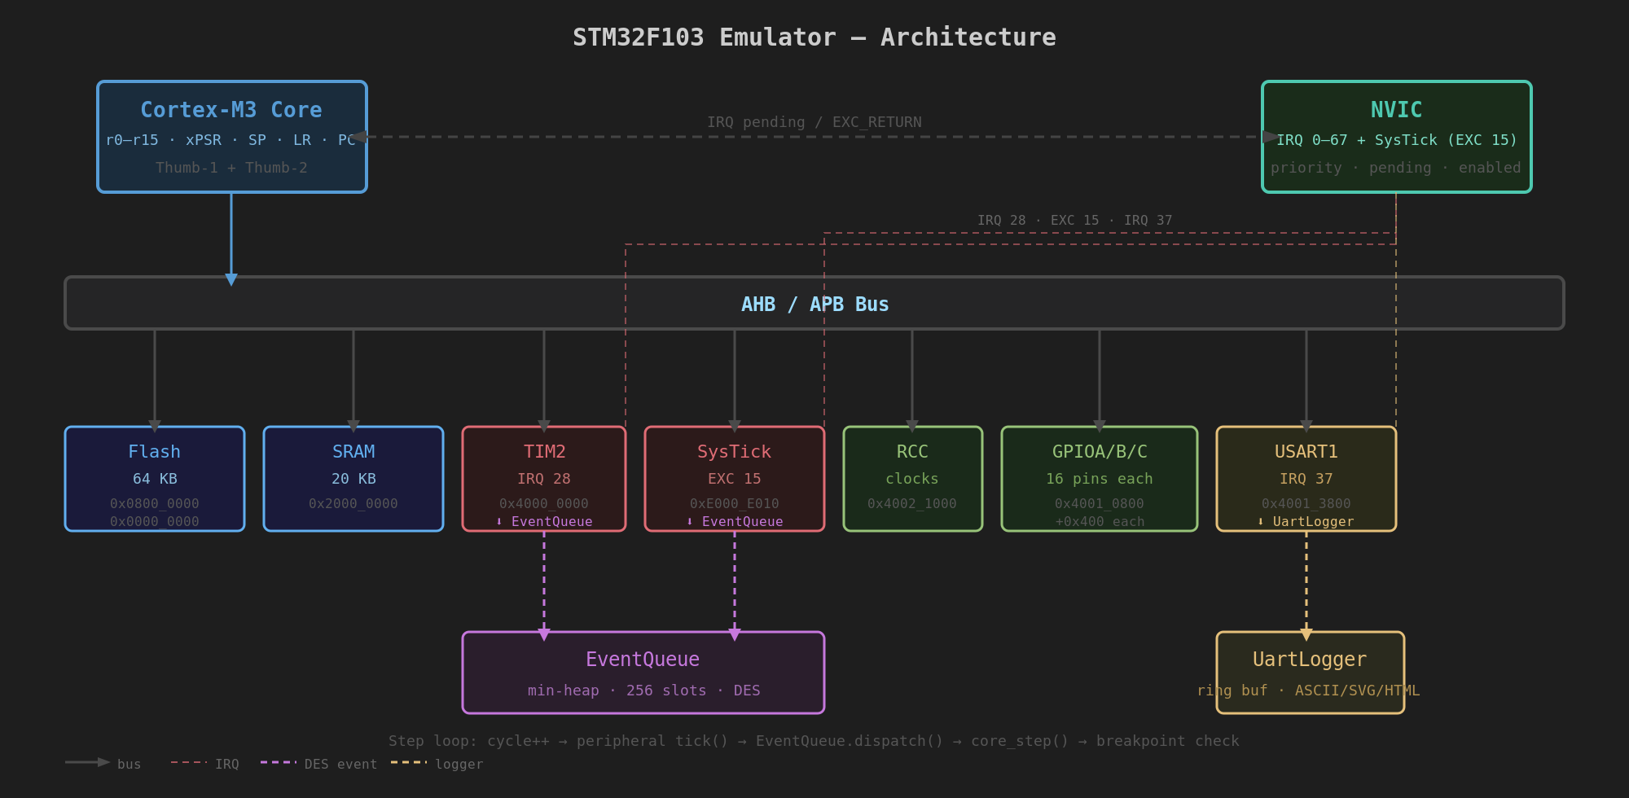
Картинка 1 · Архитектура
Как соединены ядро, шина, память и периферия
Слева — процессор Cortex-M3, справа — NVIC. Между ними — шина (bus), которая по адресу решает, к какой периферии или памяти идёт обращение. Так ядро не «знает» про устройства напрямую.
Все стрелки на этом слайде соответствуют реальным вызовам в коде: bus_read/bus_write, nvic_set_pending, register_region. Источник: docs/architecture.svg.
Картинка 1 · Архитектура
08 / 34

Slide 9
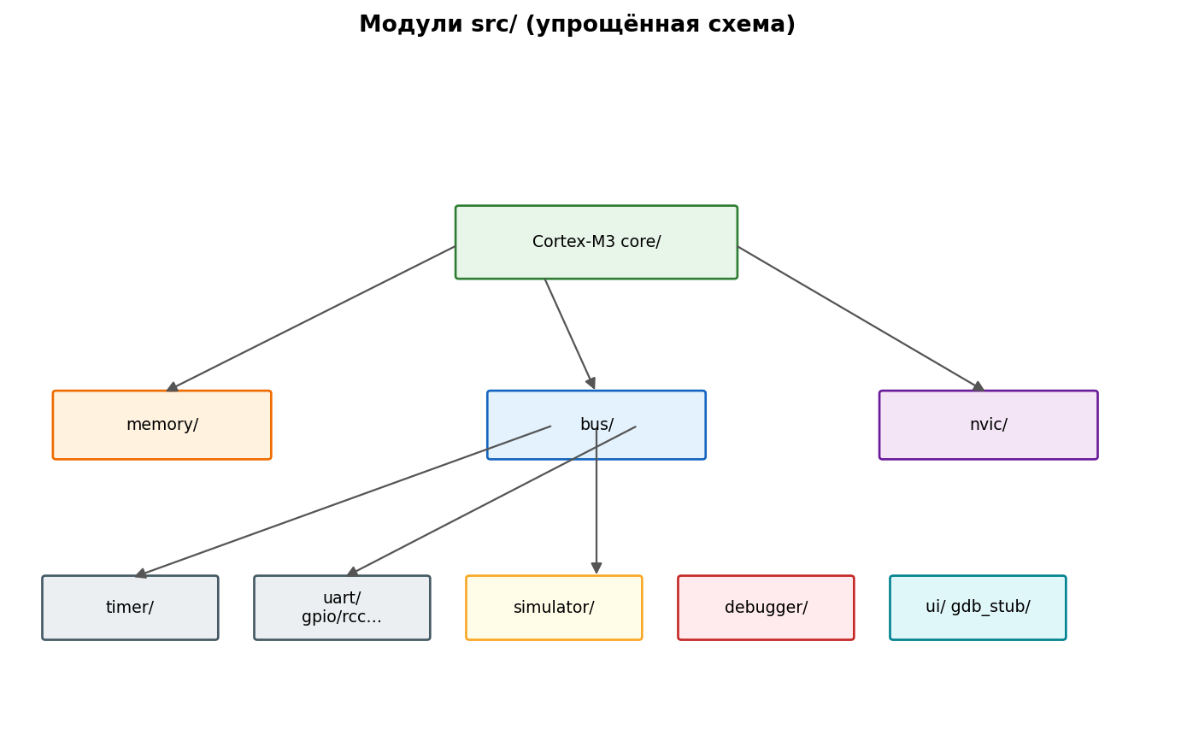
Картинка 2 · Каталог src/
Кто за что отвечает в коде
Каждая папка — отдельная зона ответственности. Это упрощает работу команды: разработчик ядра не зависит от UART-разработчика, тесты модулей независимы.
core — процессор; memory — Flash/SRAM; bus — маршрутизация; nvic — прерывания; peripherals — устройства; simulator — главный цикл; ui и gdb_stub — интерфейсы.
Картинка 2 · Каталог src/
09 / 34

Slide 10
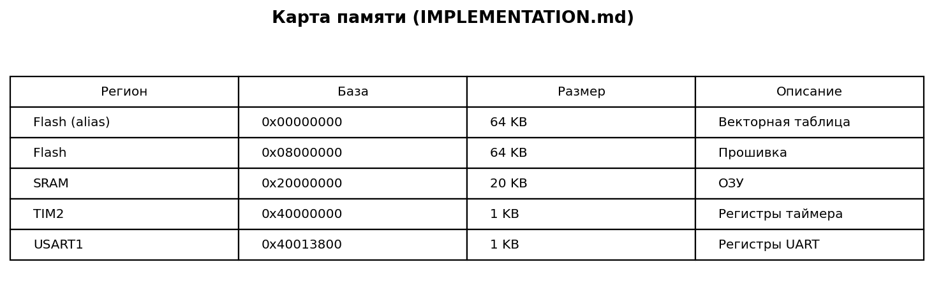
Картинка 3 · Карта памяти
Адресное пространство такое же, как в datasheet STM32F103
Прошивка обращается к регистрам по тем же адресам, что и на кристалле: 0x4000_0000 — TIM2, 0x4001_3800 — USART1. Поэтому код, собранный под реальный чип, работает в симуляторе без правок.
Особенность: Flash доступен как 0x0000_0000 (alias для векторной таблицы при сбросе) и как 0x0800_0000 — это поведение настоящего STM32.
Картинка 3 · Карта памяти
10 / 34

Slide 11
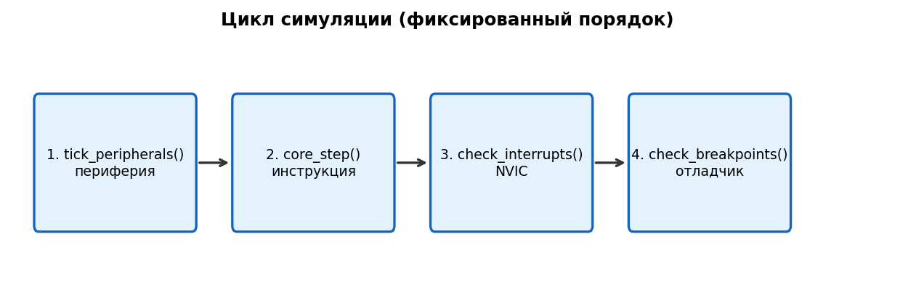
Картинка 4 · Один такт симулятора
Жёсткий порядок шагов даёт детерминизм
Сначала тикают периферии (таймеры могут поднять IRQ), потом исполняется одна инструкция, потом NVIC решает, нужно ли войти в обработчик, и в конце проверяются breakpoints.
Этот порядок жёстко зафиксирован в simulator_step и не меняется. Тесты опираются на эту повторяемость — поэтому они не «мигают» от запуска к запуску.
Картинка 4 · Один такт симулятора
11 / 34

Slide 12
РАЗДЕЛ 03 / 06
Ядро и периферия
Что именно умеет наш процессор

Slide 13
Cortex-M3 core/
Процессор: чем он умеет «думать»
Состояние
Декодер
• Регистры R0–R15, xPSR (N/Z/C/V)
• Флаги: thumb_mode, interruptible
• Счётчик cycles (uint64)
• Текущий IRQ — для вложенности
• Таблица 16-бит: маска + паттерн
• Отдельный путь для Thumb-2 32-bit
• BL, MOVW/MOVT, UMULL, SMULL, MUL
• Условные ветвления по флагам
Cortex-M3 core/
13 / 34

Slide 14
core/ · core_step
Один такт работы ядра
Так выглядит сердце симулятора: декод инструкции, исполнение, обновление регистров.
Status core_step(Core* core)
{
uint16_t instr = bus_read(core->bus, core->state.r[15], 2);
if ((instr & 0xE000) == 0xE000 && (instr & 0x1800)) {
// Thumb-2: BL, MOVW/MOVT, UMULL, …
execute_32bit(core, instr, hw2);
} else {
// Линейный поиск по таблице 16-бит инструкций
for (entry = instr_table; entry->handler; ++entry)
if ((instr & entry->mask) == entry->pattern) break;
entry->handler(core, instr);
}
CYCLES++;
if (core->state.interruptible)
if (nvic_get_pending_irq(...)) enter_exception(...);
}
Таблица отсортирована: более специфичные паттерны сверху. Это типичный приём для интерпретаторов ARM — простой, расширяемый, легко покрывается тестами.
core/ · core_step
14 / 34

Slide 15
nvic/ · контроллер прерываний
Кто и когда прерывает наш CPU
Что хранится
Что делает
• До 43 линий IRQ + SysTick
• pending / active / enabled / priority
• current_priority — кто сейчас
• Меньше число — выше приоритет
• set_pending — периферия просит
• get_pending_irq — выбор по приоритету
• acknowledge / complete — вход / выход
• MMIO в стиле CMSIS (ISER, ICER, IPR)
nvic/ · контроллер прерываний
15 / 34

Slide 16
nvic/ · MMIO в стиле CMSIS
Прошивка работает с прерываниями как с обычной памятью.
В файле nvic_bus.c регистры NVIC отображены на адреса по правилам ARM CMSIS: ISER/ICER (включить/выключить IRQ), ISPR/ICPR (поднять/снять pending), IPR (приоритеты). Это значит, что HAL и stm32f1xx.h видят наш симулятор так же, как настоящий чип.
nvic/ · MMIO в стиле CMSIS
16 / 34

Slide 17
Периферия
Шесть устройств — каждое со своим vtable
01
TIM2
02
USART1
03
SysTick
Базовый таймер с PSC и ARR. UIF в SR; событие в event_queue даёт IRQ 28.
TX и RX, прерывания TXEIE / RXNEIE → IRQ 37; SVG-диаграмма для отладки.
Системный таймер CPU. TICKINT → исключение 15, обходит NVIC IRQ-линии.
04
GPIO A/B/C
05
RCC
06
NVIC bus
CRL/CRH/IDR/ODR/BSRR. Можно слать пины снаружи через gpio_set_pin.
Упрощённо: ready-биты следуют за enable, SWS = SW. HAL не виснет.
Регистры контроллера прерываний прямо как MMIO — для драйверов CMSIS.
Периферия
17 / 34

Slide 18
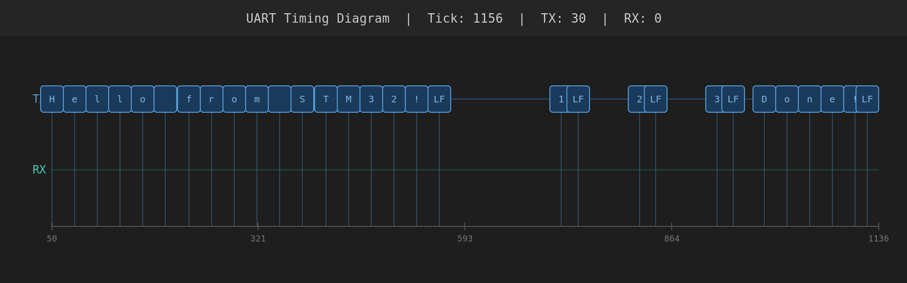
Картинка 5 · Диаграмма UART
Когда какой байт ушёл по линии TX
Симулятор умеет выводить SVG-диаграмму: каждый «столбик» — это байт на TX в момент симуляционного такта. Очень удобно показывать на защите, что прошивка реально шевелится.
Эту диаграмму можно сохранить из CLI командой diagram-save или запросить из GDB через monitor uart-svg. Источник графики: uart_diagram.svg.
Картинка 5 · Диаграмма UART
18 / 34

Slide 19
РАЗДЕЛ 04 / 06
Отладка и тесты
Чем доказываем, что работает

Slide 20
gdb_stub/ · удалённая отладка
Привычный GDB подключается к симулятору по TCP
Поддержанные пакеты RSP
Monitor-команды
• ? · g · G · p · P — регистры
• m · M — память (через шину)
• c · s — continue / step
• Z · z — программные breakpoints
• qXfer:features:read — target.xml
• monitor halt / reset / reset halt
• monitor uart-diagram / uart-clear
• monitor uart-svg
• qSupported, H, T, D, k — без боли
• Как у настоящего gdbserver
gdb_stub/ · удалённая отладка
20 / 34

Slide 21
ui/ · CLI-команды
Самые нужные команды интерактивного режима
Команда
Что делает
help
список всех команд
load <путь>
загрузить .bin во Flash
step [N] · run · stop
выполнение и пауза
reg · mem <addr>
состояние процессора
break <addr> · delete
точки останова
uart <ch> · diagram-save
ввод и SVG-вывод UART
profile · quit
профилировщик и выход
Парсер написан вручную — простой strcmp по таблице команд. Это видно начинающему и легко расширяется новыми командами без правки старого кода.
ui/ · CLI-команды
21 / 34

Slide 22
Тесты
Что проверяет make test
11
3
100%
ASSERT*
сьютов
по модулям
интеграционных
сценария
ключевых
модулей
макросы
с счётчиком
Каркас минимальный: ASSERT_EQ при провале печатает файл, строку и условие, увеличивает счётчик и выходит из теста. RUN_TEST печатает PASS / FAIL и в конце — итог.
Тесты
22 / 34

Slide 23
Тесты · что проверяем
Юнит и интеграция бок о бок
Юнит-тесты
Интеграция (test_integration.c)
• core: MOV, ADD, CMP+B, PUSH/POP, MUL, BL+BX
• memory + bus: alias 0x0/0x08000000
• nvic: приоритеты и вложенность
• timer/systick: переполнение и IRQ
• uart/gpio/rcc: регистры и поведение
• TIM2 → NVIC → handler → BX LR
• Breakpoint останавливает simulator_run
• UART через bus → callback пользователя
• Соединяем CPU + периферию
• Это и есть «прошивка работает»
Тесты · что проверяем
23 / 34

Slide 24
РАЗДЕЛ 05 / 06
Как пользоваться
Сборка, запуск, демо

Slide 25
Сборка хоста
Запуск за минуту
Симулятор собирается как обычная C-программа на Linux или macOS.
$ cd src
$ make # CC=clang, -std=c11, -Wall -Wextra -Wpedantic
$ ./stm32sim # интерактивный CLI
$ ./stm32sim fw.bin # сразу с прошивкой
$ ./stm32sim fw.bin --gdb 4444 # GDB-сервер на порту 4444
$ make test # собрать и запустить test_runner
В Makefile нет санитайзеров — это сознательно: тестам важнее воспроизводимость, чем диагностика памяти. ASAN можно включить руками через CFLAGS.
Сборка хоста
25 / 34

Slide 26
Сборка прошивки
Своя прошивка для симулятора
Пример из examples/ собирается обычным arm-none-eabi-gcc — как для настоящего STM32.
$ cd examples
$ make # → firmware.elf, firmware.bin
# CFLAGS = -mcpu=cortex-m3 -mthumb -nostdlib -ffreestanding -O0 -g
# LDFLAGS = -T link.ld -nostdlib -nostartfiles
$ ../src/stm32sim firmware.bin # запуск в симуляторе
# или без gcc:
$ python3 gen_firmware.py # мини-ассемблер Thumb на Python
В examples/ лежит реалистичная прошивка: vector table, RCC HSI→PLL, GPIOA PA5, USART1, SysTick и TIM2 c обработчиками. Хороший пример «как должно выглядеть».
Сборка прошивки
26 / 34

Slide 27
Демо на защите · 2 минуты
Пошаговый сценарий, который не подведёт
01
02
03
04
Сборка
CLI
UART
GDB
make в src/ и examples/. Покажите zero warnings.
load fw.bin, step 5, reg, mem 0x20000000.
diagram-save: SVG c байтами на линии.
stm32sim --gdb · target remote · breakpoint.
Если что-то не собирается на чужой машине — заранее запускаем make test и показываем зелёные галочки. Это сильнее любых слов о «корректности».
Демо на защите · 2 минуты
27 / 34

Slide 28
РАЗДЕЛ 06 / 06
Команда и итог
Кто это сделал и что дальше

Slide 29
Распределение ролей
По шести областям — как в задании
Кто что делал
Этапы по семестру
• 1. Архитектор · ядро CPU
• 2. Память и загрузка прошивки
• 3. NVIC и обработчики
• 4. Таймеры (TIM2, SysTick)
• 5. UART и GPIO/RCC
• 6. Тесты, сборка, документация
• проект архитектуры
• ядро + память + шина
• NVIC + интеграция
• периферия (TIM, UART, GPIO)
• GDB + CLI + профилировщик
• тесты, отчёт, защита
Распределение ролей
29 / 34

Slide 30
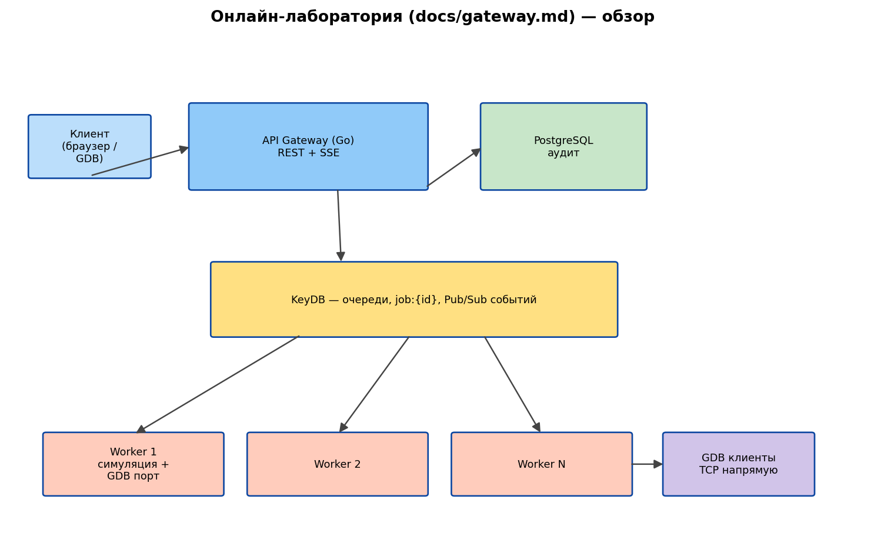
Что дальше
Идея онлайн-лаборатории (только в документе docs/gateway.md)
В репозитории есть проектная заметка: распределённая система с очередью KeyDB, воркерами на Go и SSE для браузера. Это план развития, а не текущий код.
Сейчас результат — локальный симулятор с тестами и GDB. Распределённую оболочку можно собирать поверх него уже без переделки ядра.
Что дальше
30 / 34

Slide 31
Честный статус
Что есть и чего пока нет — без приукрашивания
Сделано
Не сделано (и это нормально)
• C11 без зависимостей
• Cortex-M3 + Thumb-2 ядро
• Шина, MMIO, прерывания, SysTick
• GDB RSP + CLI + профилировщик
• 11 тестов + интеграция
• Полный набор периферии чипа
• DMA, SPI/I2C, ADC
• CI в репозитории
• Онлайн-сервис из gateway.md
• Идеальное соответствие тактам кремния
Честный статус
31 / 34

Slide 32
Главная мысль
Это не «эмуляция железа в реальном времени» — это детерминированная учебная модель, где каждое действие можно объяснить и повторить.
— почему наш симулятор полезен на занятиях
32 / 34

Slide 33
Команда (заполнить перед защитой)
Шесть человек — шесть зон ответственности.
ФИО · группа · роль (1): ____________________________________________
ФИО · группа · роль (2): ____________________________________________
ФИО · группа · роль (3): ____________________________________________
ФИО · группа · роль (4): ____________________________________________
ФИО · группа · роль (5): ____________________________________________
ФИО · группа · роль (6): ____________________________________________
Команда (заполнить перед защитой)
33 / 34

Slide 34
Спасибо.
Готовы ответить на вопросы и показать симулятор в работе.

